Slide 1
федеральное государственное бюджетное образовательное учреждение высшего образования «Рыбинский государственный авиационный технический университет имени П.А. Соловьева» Авиационный колледж
КУРСОВОЙ ПРОЕКТ
по дисциплине
МДК.11.01 Технология разработки и защиты баз данных
на тему
База данных «Записная книжка»
Студент группы ИС-3 М.М. Шаров
Руководитель И.Н. Морошкин

Slide 2
Цель и задачи курсовой работы
Целью курсовой работы является создание базы данных «Записная книжка»
Задачи:
изучить язык Transact-SQL и Microsoft SQL Server;
изучить предметную область;
проанализировать атрибуты предметной области;
создать инфологическую и даталогическую модели данных;
создать базу данных «Записная книжка».

Slide 3
Актуальность курсовой работы
Курсовая работа, посвященная созданию базы данных хранения данных о контактах. Она помогает улучшить управление запасами, Это важно для взаимодействия с людьми и правильной информации для переговоров с ними в области информационных технологий и управления.

Slide 4
Анализ состава атрибутов для таблицы «Контакты»
Атрибут | Тип данных | Характеристика | NULL-значение
Контакт Код | INT | Идентификатор контакта | NOT NULL
Имя | NVARCHAR(50) | Имя контакта | NOT NULL
Фамилия | NVARCHAR(50) | Фамилия контакта | NOT NULL
Когда изменён | DATATIME | Время последнего изменения контакта | NULL

Slide 5
Анализ состава атрибутов для таблицы «Дни Рождения»
Атрибут | Тип данных | Характеристика | NULL-значение
День Рождения Код | INT | Идентификатор день рождения | NOT NULL
Контакт Код | INT | Идентификатор контакта | NOT NULL
День рождения дата | DATE | Дата дня рождения | NOT NULL

Slide 6
Анализ состава атрибутов для таблицы «Отношения»
Атрибут | Тип данных | Характеристика | NULL-значение
Отношения Код | INT | Идентификатор отношения | NOT NULL
Контакт Код | INT | Идентификатор контакта | NOT NULL
Тип отношения | NVARCHAR(50) | Характер отношения | NOT NULL

Slide 7
Анализ состава атрибутов для таблицы «Телефоны»
Атрибут | Тип данных | Характеристика | NULL-значение
Телефон Код | INT | Идентификатор телефона | NOT NULL
Контакт Код | INT | Идентификатор контакта | NOT NULL
Номер телефона | NVARCHAR(20) | Номер телефона контакта | NOT NULL

Slide 8
Анализ состава атрибутов для таблицы «Место работы или учебы»
Атрибут | Тип данных | Характеристика | NULL-значение
Место работы или учебы Код | INT | Идентификатор телефона | NOT NULL
Контакт Код | INT | Идентификатор контакта | NOT NULL
Название организации | NVARCHAR(100) | Название организации контакта | NOT NULL
Должность | NVARCHAR(50) | Должность в организации | NOT NULL

Slide 9
Анализ состава атрибутов для таблицы «Адреса»
Атрибут | Тип данных | Характеристика | NULL-значение
Адрес Код | INT | Идентификатор адреса | NOT NULL
Контакт Код | INT | Идентификатор контакта | NOT NULL
Улица | NVARCHAR(100) | Название улицы и дома | NOT NULL
Город Код | INT | Идентификатор города | NOT NULL
Почтовый индекс | NVARCHAR(20) | Номер почтового индекса | NOT NULL

Slide 10
Анализ состава атрибутов для таблицы «Города»
Атрибут | Тип данных | Характеристика | NULL-значение
Города Код | INT | Идентификатор города | NOT NULL
Города | NVARCHAR(50) | Название города | NOT NULL
Регион Код | INT | Идентификатор региона | NOT NULL

Slide 11
Анализ состава атрибутов для таблицы «Регионы»
Атрибут | Тип данных | Характеристика | NULL-значение
Регион Код | INT | Идентификатор города | NOT NULL
Регион | NVARCHAR(50) | Название региона | NOT NULL

Slide 12
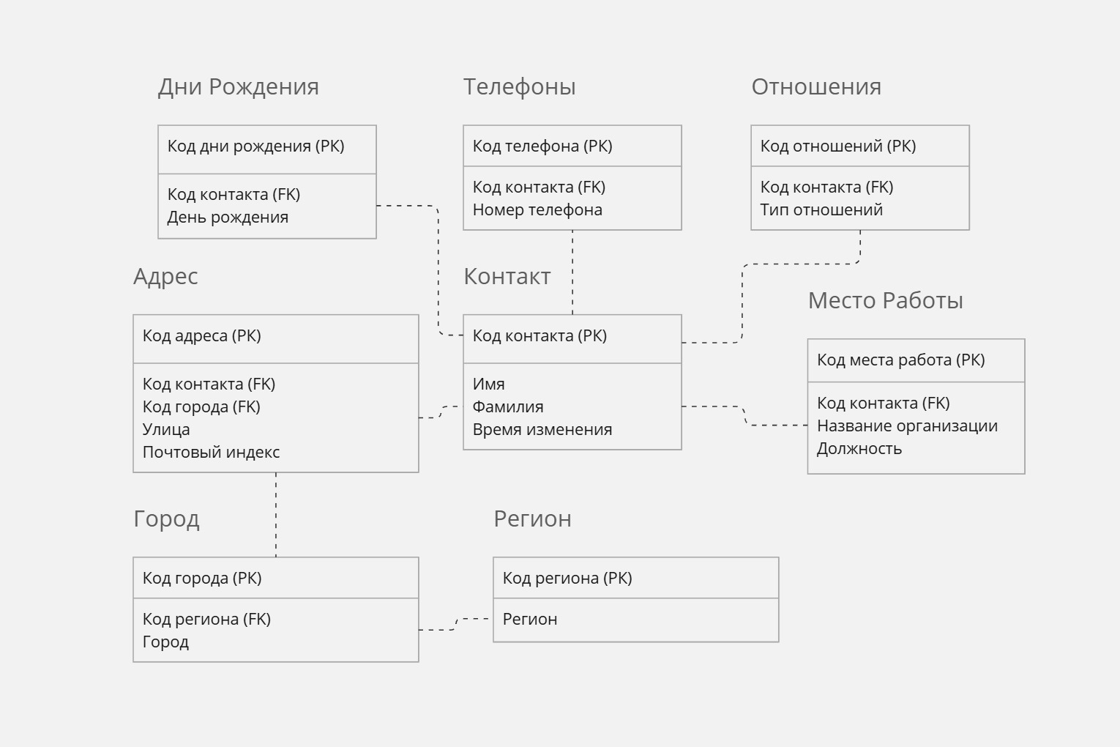
Инфологическая модель

Slide 13

Разработка данных контрольного примера
Тестовые данные для таблицы «Регион»

Slide 14

Разработка данных контрольного примера
Тестовые данные для таблицы «Города»

Slide 15
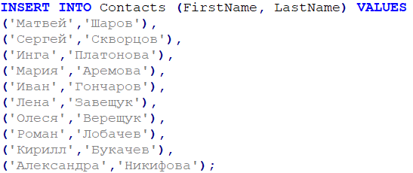
Разработка данных контрольного примера
Тестовые данные для таблицы «Контакты»

Slide 16
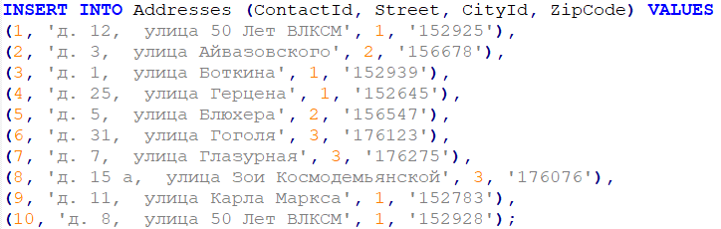
Разработка данных контрольного примера
Тестовые данные для таблицы «Адреса»

Slide 17
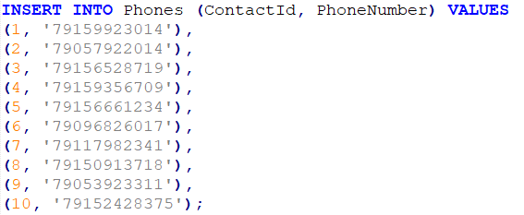
Разработка данных контрольного примера
Тестовые данные для таблицы «Телефоны»

Slide 18
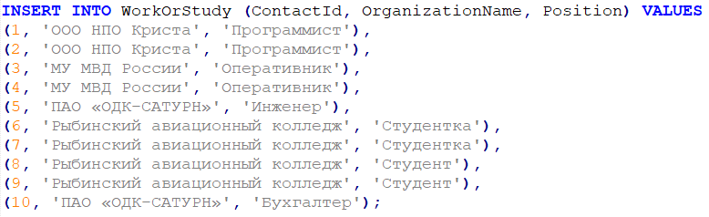
Разработка данных контрольного примера
Тестовые данные для таблицы «Место работы или учебы»

Slide 19
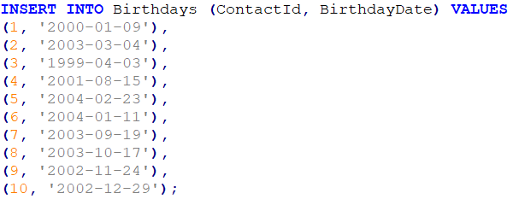
Разработка данных контрольного примера
Тестовые данные для таблицы «Дни Рождения»

Slide 20
Разработка структур БД
База данных «Записная книжка» должна состоять из:
таблиц (Contacts, Addresses, Shops, Region, City, Phones, Relationships,
WorkOrStudy, Birthdays);
триггеров (trg_UpdateContactWhenPhoneChanged, trg_UpdateContactWhenAddressChanged);
представлений (vw_ContactDetails, vw_ContactBirthdaysAndWork);
хранимых процедур (GetBirthdayGreetings, UpdateContactName)

Slide 21
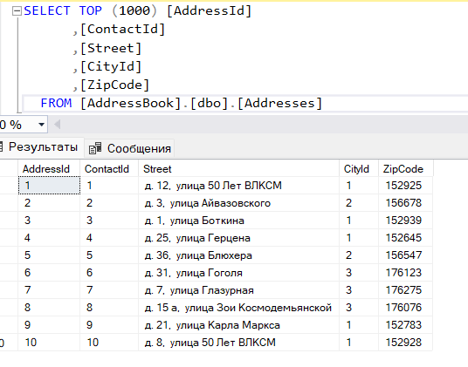
Таблица Addresses

Slide 22
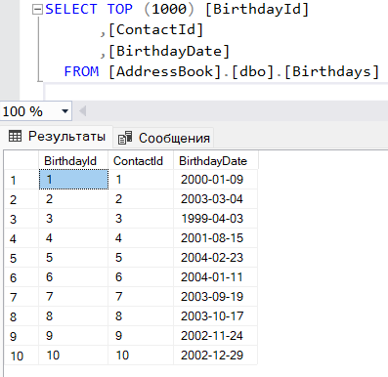
Таблица Birthdays

Slide 23
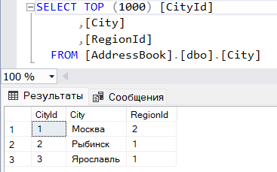
Таблица City

Slide 24
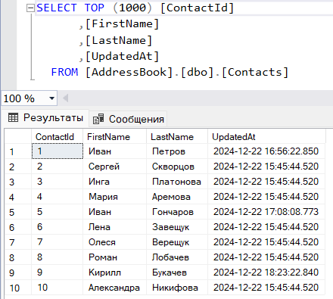
Таблица Contacts

Slide 25
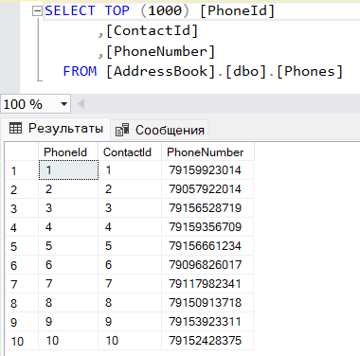
Таблица Phones

Slide 26
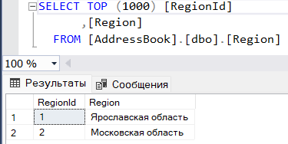
Таблица Region

Slide 27
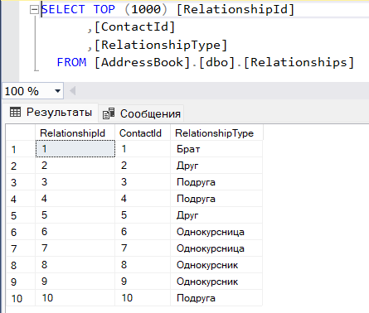
Таблица Relationships

Slide 28
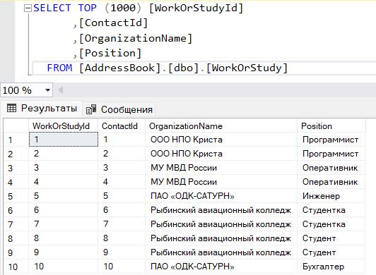
Таблица WorkOrStudy

Slide 29
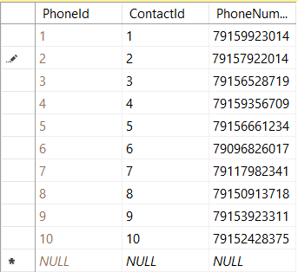
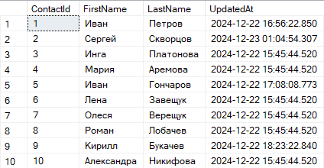
Триггер trg_UpdateContactWhenPhoneChanged

Slide 30
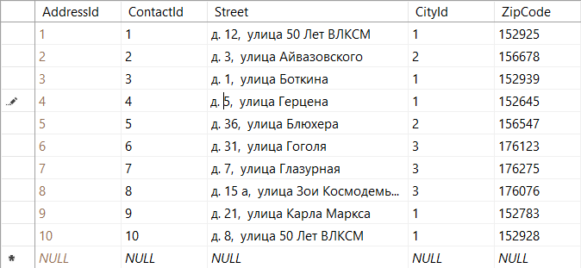
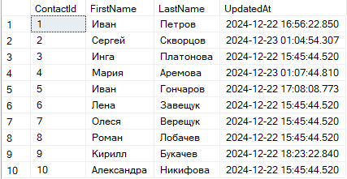
Триггер trg_UpdateContactWhenAddressChanged

Slide 31
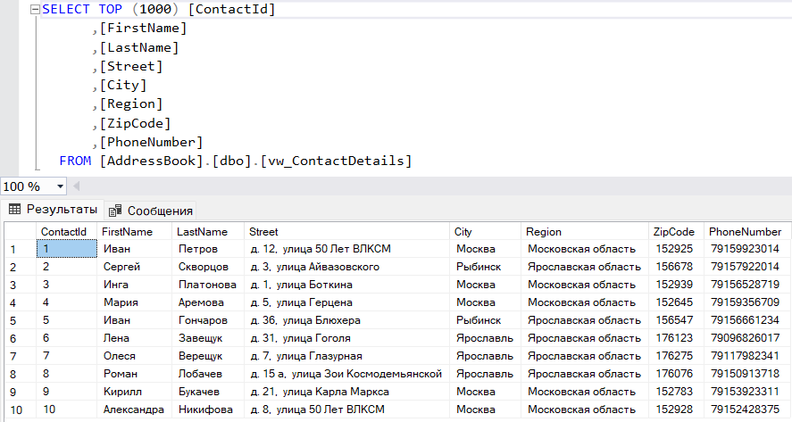
Представление vw_ContactDetails

Slide 32
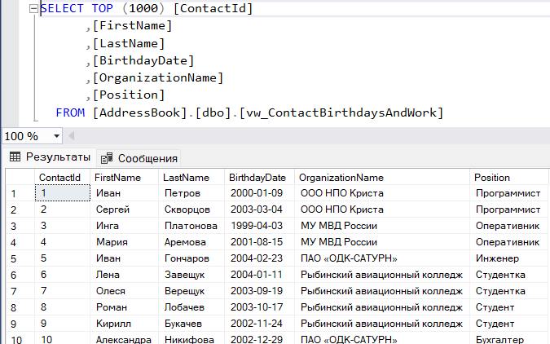
Представление vw_ContactBirthdaysAndWork

Slide 33
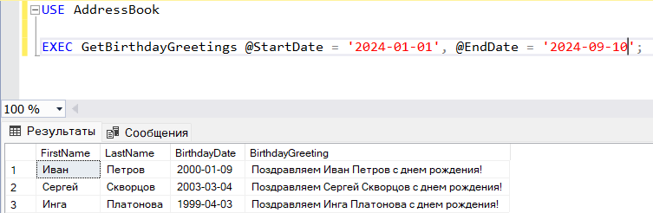
Хранимая процедура GetBirthdayGreetings

Slide 34
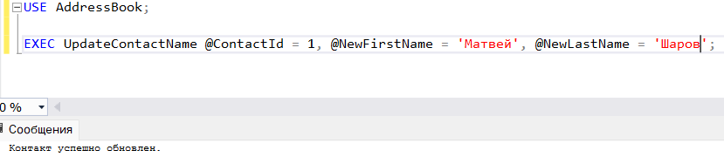
Хранимая процедура UpdateContactName

Slide 35
Спасибо за внимание!

